Slide 1
三维图像传感器信号增强网络的轻量化方法 Lightweight Network for 3D Image Sensor Signal Enhancement
项目成员：林继申、刘垚、刘淑仪、梁斯凯、杨宇琨
指导教师：曾进
同济大学计算机科学与技术学院
2025 年 3 月 25 日

Slide 2
1
研究背景与意义
Research Background and Significance
2
研究目标
Research Objectives
目录
Contents
研究方法与过程
Research Methods and Process
3
4
研究结果
Research Results
5
应用与展望
Applications and Future Prospects

Slide 3

01
研究背景与意义
Research Background and Significance

Slide 4
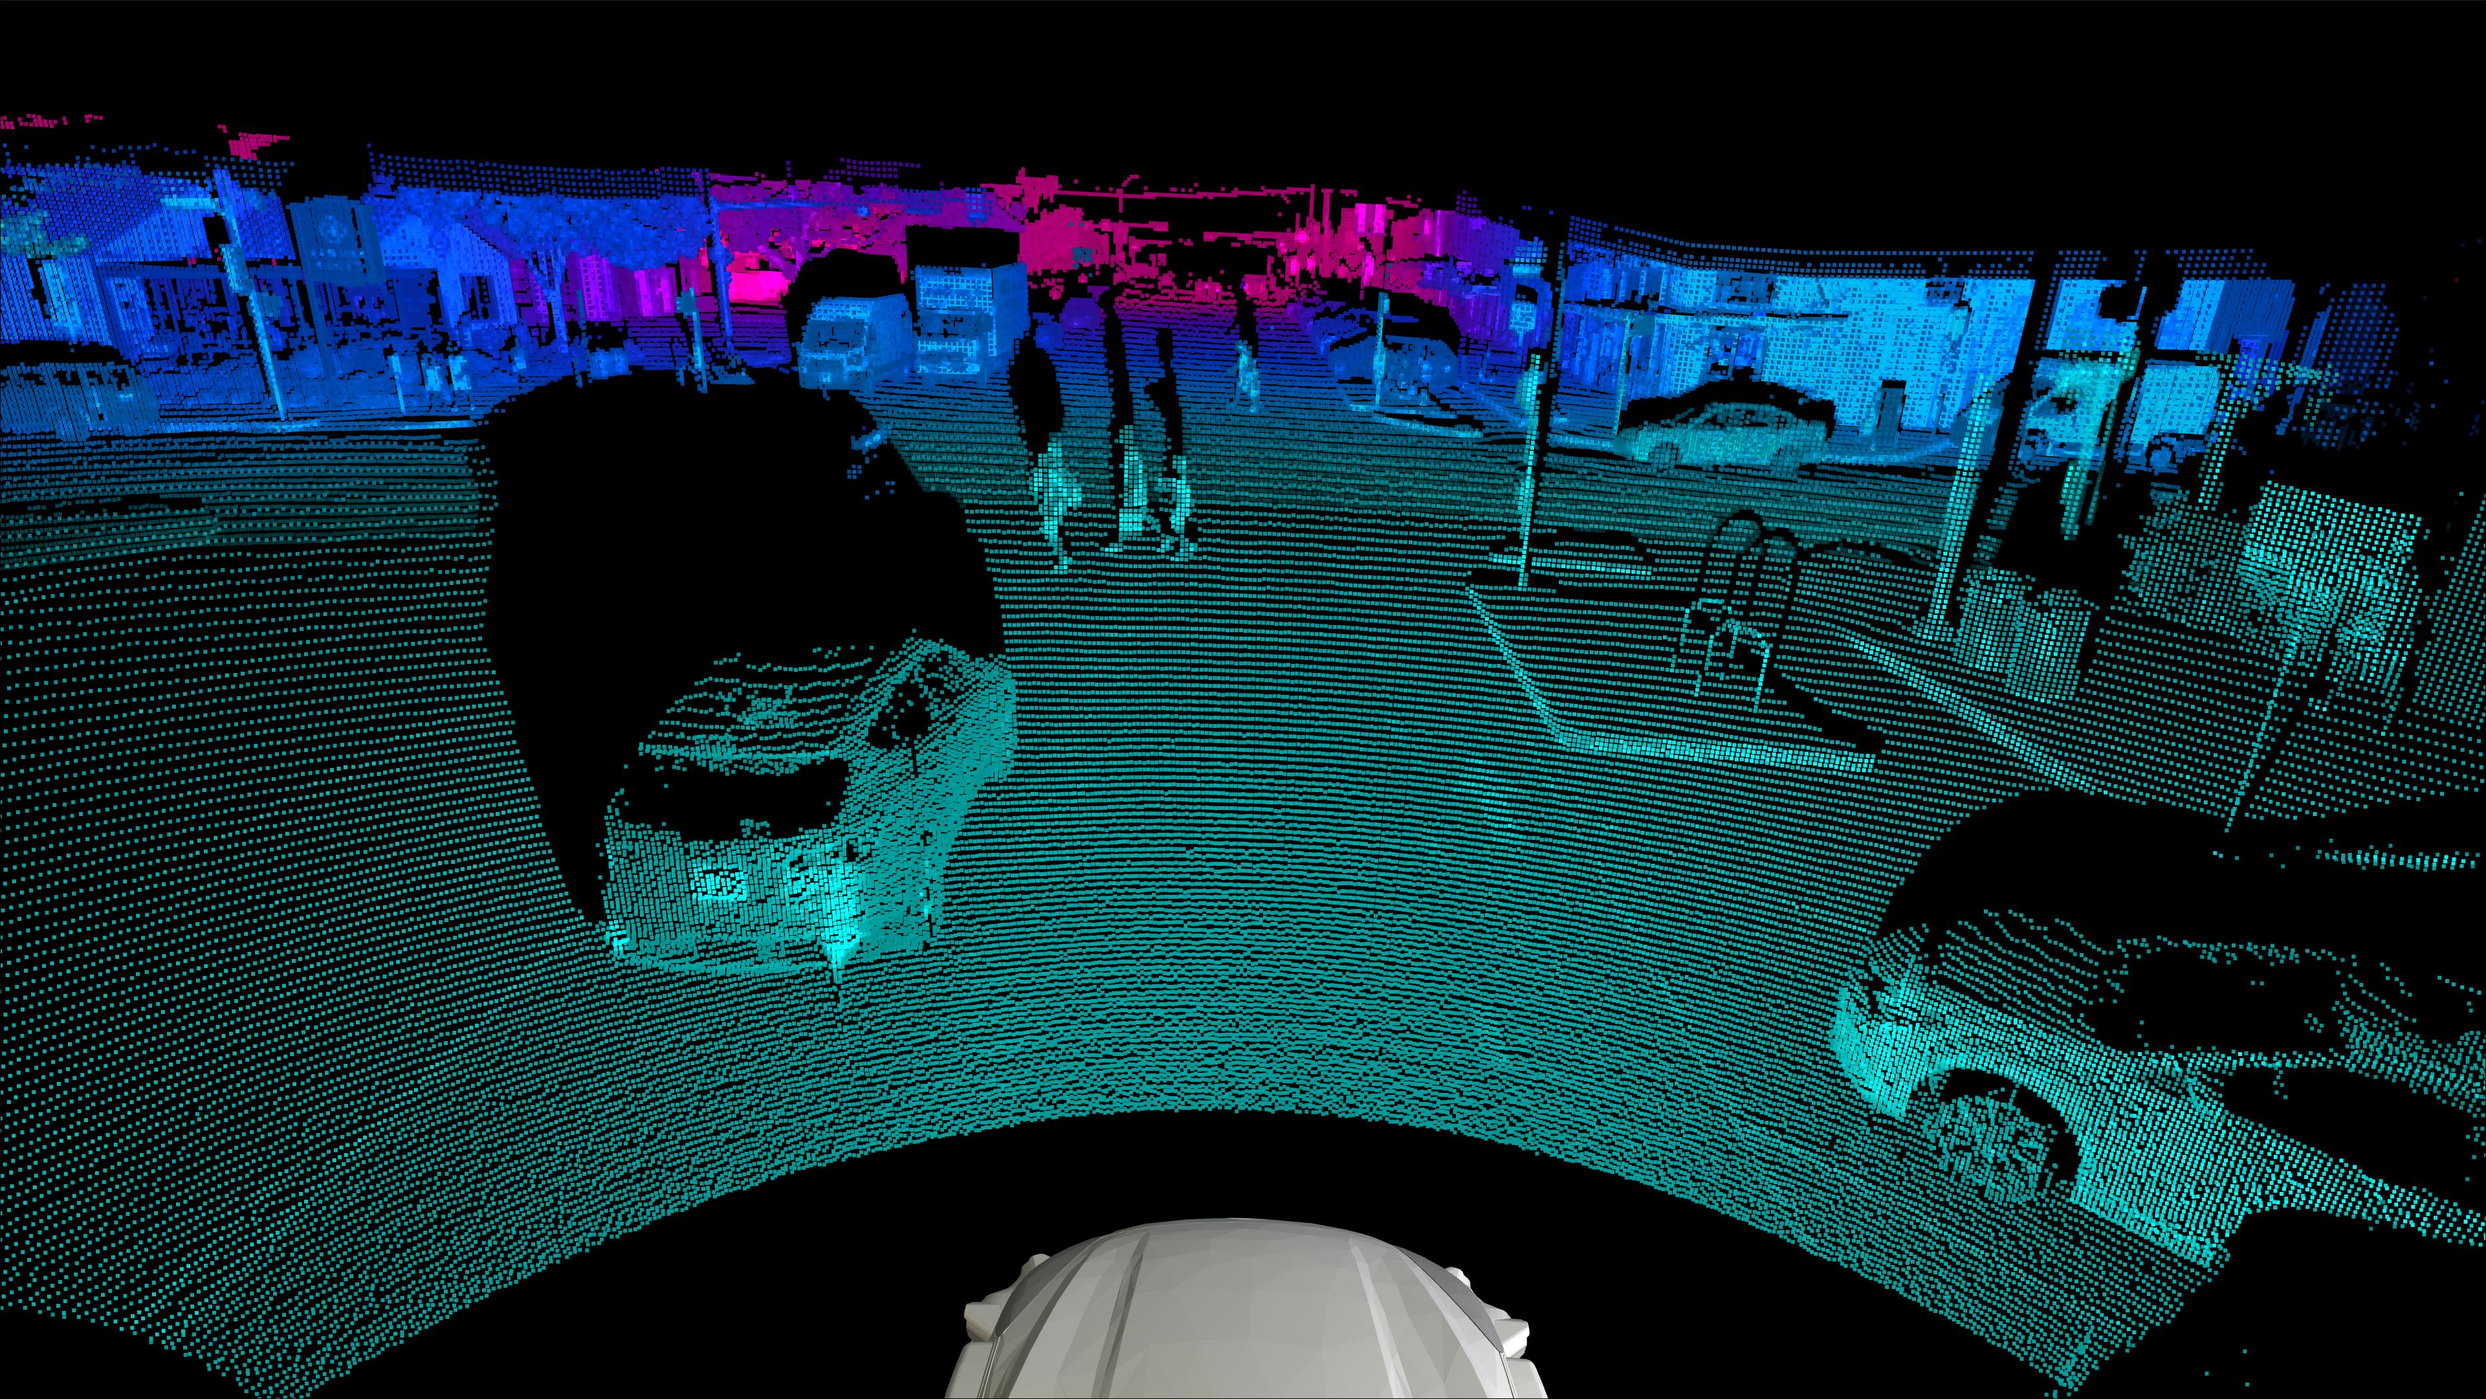
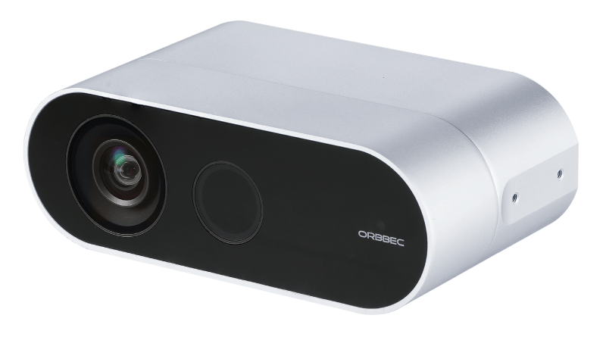
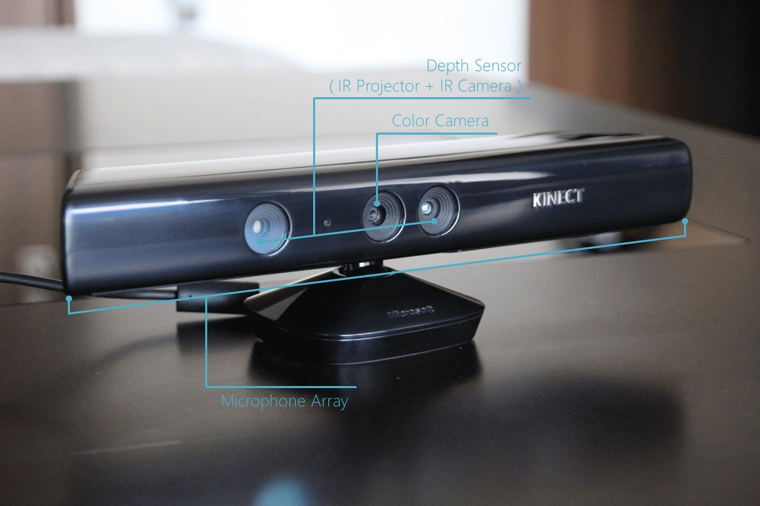
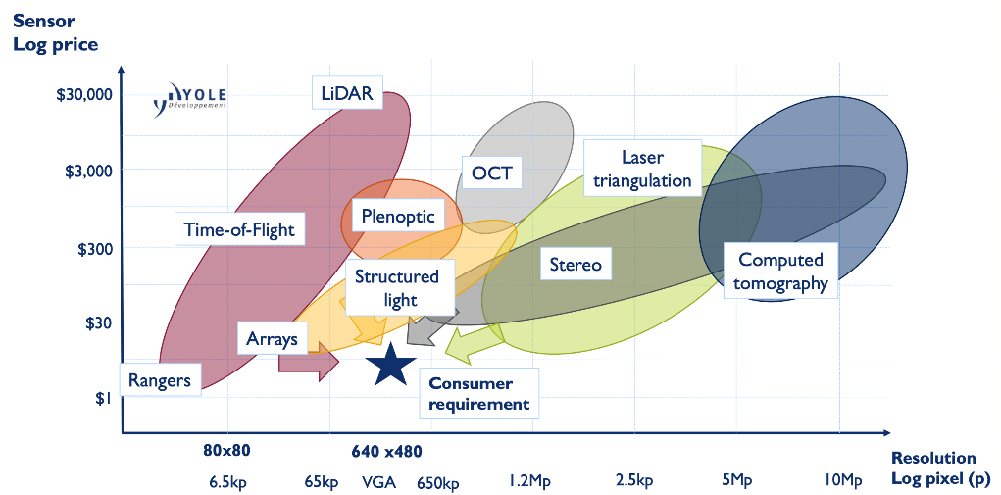
研究背景与意义 | Research Background and Significance
1.1 研究背景与意义
基于飞行时间法（Time-of-Flight）是目前主流的三维成像方式。
由于硬件限制，现有三维成像技术的硬件加速方案无法在小型化传感器上平衡低功耗和高精度需求。
因此迫切需要为边缘设备设计低功耗高性能的三维图像处理算法。
本研究通过开发低功耗、高性能的三维图像处理算法，推动三维成像技术的轻量化与智能化发展，满足边缘设备对实时性与低功耗的需求，促进“感算一体”技术的进步。
3D Vision Product Suite Based on Microsoft iToF Depth Technology

Slide 5
研究背景与意义 | Research Background and Significance
1.2 研究现状
基于模型的原始数据处理
基于深度学习的原始数据处理
这类方法基于经典统计学模型，通过图像结构先验知识设计优化算法。首先，libfreenect2是基于Kinect v2开发的原始ToF信号处理软件，整体处理框架被广泛使用，其中复原模块基于双边滤波的去噪模块，可实现实时处理[1]。
Lenzen等人基于实验，对比了去噪模块在处理流程中位置和去噪方法的不同对结果锐利度、平滑度的影响，其中在原始自相关数据上使用双边滤波并加以中值滤波获得了最优的效果[2]。
Frank等人对深度重建过程进行建模，得到深度图噪声模型为偏移正态分布，并且噪声方差反比与信号幅值的平方，可以依据信号幅值推测噪声分布[3]。
基于此噪声模型，Reynolds利用信号幅值作为置信度，作为均值滤波的系数，从而避免低置信度的像素对滤波结果造成影响[4]。
Mihail Georgiev等人针对在低感测环境（LSE）下的ToF数据进行去噪处理，使用了一种基于非局部均值（NLM）的复数域去噪方法[5]。
该类方法功耗低实时性强，但使用的方法对ToF传感器缺乏针对性，精度有限。
近年来，深度学习的引入大大提升了三维成像质量，取得了令人鼓舞的成果。
Su等人利用端到端的深度神经网络整体替换模块化3D ISP，对ToF原始信号进行去噪和多径干扰纠正，输出经过复原的深度图[6]。
Guo等人建立了ToF的仿真数据集，并利用该数据集进行分阶段的深度神经网络训练，进行去噪、多径干扰纠正和运动模糊去除[7]。
Dong 等人通过考虑不同尺度下的场景全局几何信息，预测不同尺度下的深度残差并进行融合，提升去噪精度[8]。
另外，同时利用原始数据和深度图、信号强度图作为输入进行多次迭代[9]和表面法向量联合预测[10]，进行精细处理。
Agresti等人关注由于网络在仿真数据上训练，真实场景泛化能力不足，所以通过生成对抗网络在真实数据上进行自监督提升泛化性[11]。
这类方法尤其是深度神经网络忽略复杂度，导致功耗高，传感器小型化困难。
然而，针对ToF传感器原始数据处理的网络轻量化还鲜有研究，因此亟需提出三维图像传感器信号增强网络的轻量化方法，推动ToF传感器的实际应用。

Slide 6
02
研究目标
Research Objectives

Slide 7
研究目标 | Research Objectives
01
探究模型中各个模块的复杂度及其冗余度对结果的影响
分析模型中不同模块的复杂度对画质提升效果的具体贡献，以及这些模块可能存在的冗余度。通过实验识别并优化那些对最终结果贡献较小或计算成本过高的部分，从而在不牺牲性能的前提下简化模型结构。
02
对网络进行轻量化设计
对深度学习模型进行轻量化处理，降低其计算复杂度和内存需求，减少模型的参数数量和计算负担。使模型适合于资源受限的移动设备，如智能手机、机器人和自动驾驶系统等。
03
进行实际传感器数据的画质测试及计算复杂度评估
在CPU/集成显卡上进行测试，模拟算力受限的边缘端设备上的运行效果，验证模型的效果及效率。评估包括对比轻量化前后画质差异、速度、功耗等指标，以确保模型的有效性和实用性。

Slide 8
03
研究方法与过程
Research Methods and Process

Slide 9
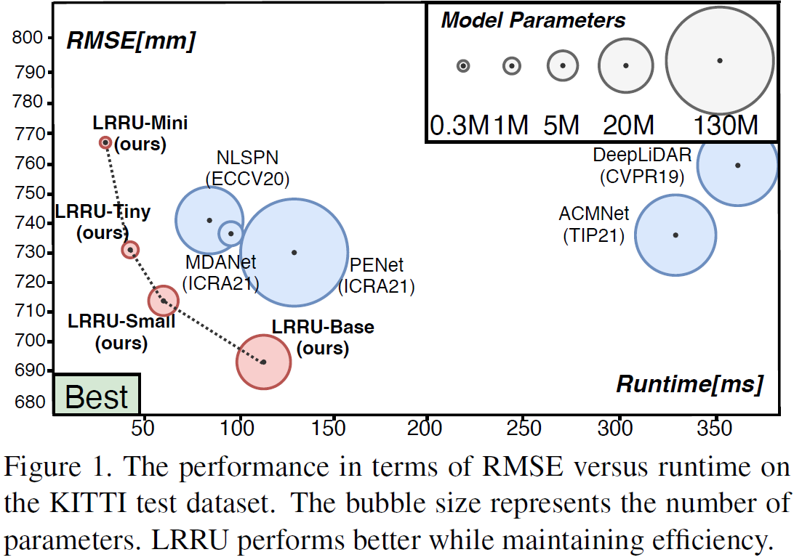
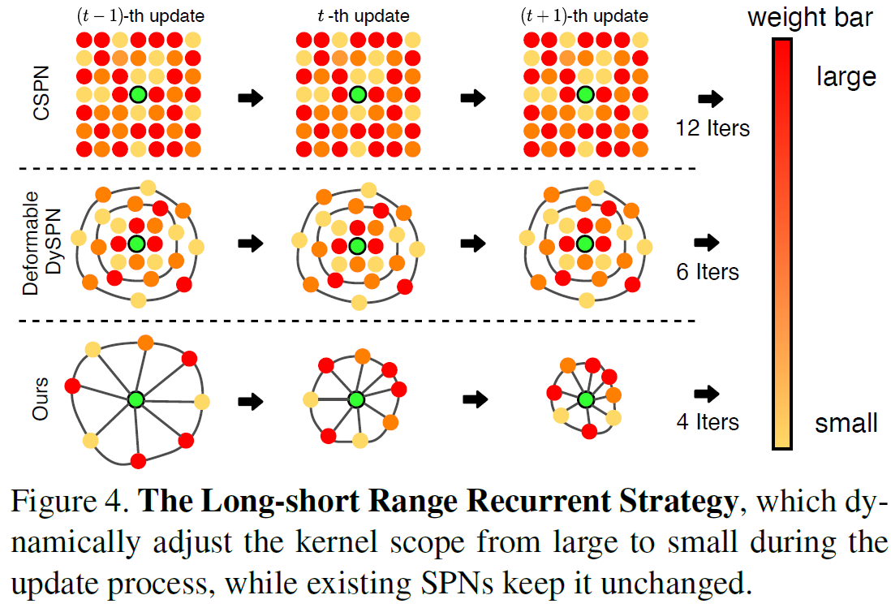
研究方法与过程 | Research Methods and Process
3.1 基于内核范围动态调整的多尺度细节处理
对内核范围进行动态调整，允许网络高效捕捉从长距离到短距离的依赖关系[12]。
动态卷积核（Dynamic Convolution）是一种通过动态生成卷积核来适应不同输入特征的方法。传统的卷积核是固定的，而动态卷积核可以根据输入的特征图动态调整卷积核的权重，从而更好地捕捉输入数据的局部特征。
优点：
适应性更强：动态卷积核可以根据输入数据的不同部分自适应地调整卷积核的权重，从而更好地捕捉局部特征。
减少参数量：通过动态生成卷积核，可以减少固定卷积核的数量，从而降低模型的参数量。
提高模型表达能力：动态卷积核可以增加模型的表达能力，使其能够处理更复杂的任务。
在已有的DeepCGLR网络上实施该策略，使网络能够更有效地处理不同细节的尺度，改善输出质量，提高模型性能，降低模型计算复杂度，减少模型参数。

Slide 10
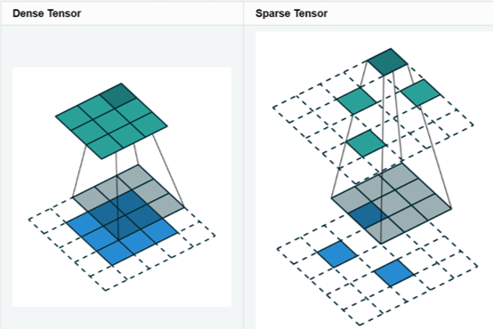
研究方法与过程 | Research Methods and Process
3.2 基于剪枝网络参数与图结构的轻量化设计
通过精心选择剪枝算法和设计剪枝策略，可以有效地去除冗余的连接和节点，同时保持模型的性能。同时，我们还将重点关注图结构的设计，以优化模型的计算效率和存储空间利用率。通过这种方式可以实现适用于移动或嵌入式应用的轻量级模型。
剪枝策略：权重剪枝
​策略：移除权重值接近零的连接，因为这些连接对模型的输出影响较小。
​方法：使用L1正则化来识别并剪掉权重较小的连接。
图结构设计：稀疏连接
​策略：设计稀疏的连接图，减少模型中的连接数量。
​方法：使用稀疏卷积核，减少计算量和存储空间。

Slide 11
04
研究结果
Research Results

Slide 12
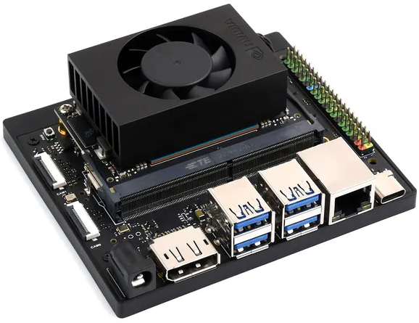
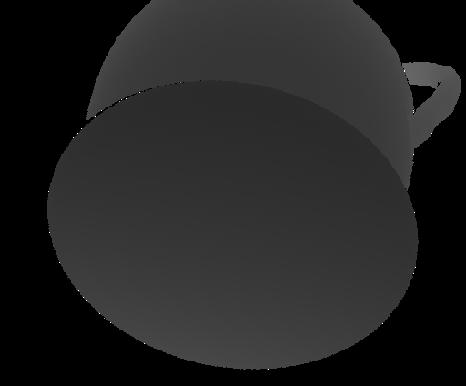
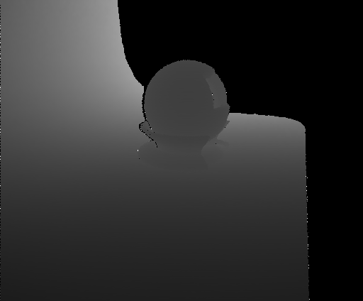
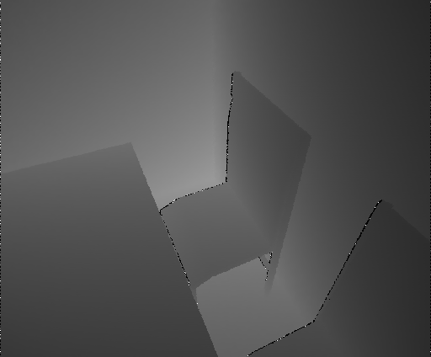
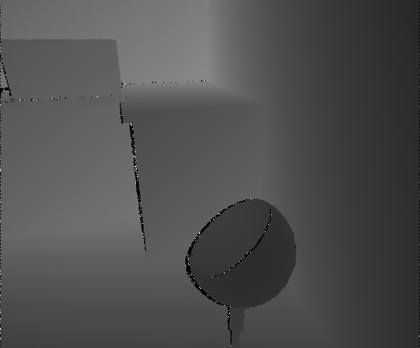
研究结果 | Research Results
降低功耗
通过轻量化设计，大幅减少模型在边缘设备上的能耗。
减小模型参数
通过剪枝、参数量化等技术减小模型尺寸，使其适合于存储和内存受限的设备。
提升速度
简化网络结构，减少计算量，实现快速处理，以适应实时应用需求。
实用性验证
通过实际传感器数据对模型进行全面评估，并在 NVIDIA JETSON ORIN NX 上部署模型，确保其在算力受限环境中的有效性和实时性。
 | RMSE | MAE | Total Params | Params Size (MB) | Average Processing Time (s)
轻量化前 | 0.0695 | 0.0108 | 5611351 | 22.45 | 0.785
轻量化后 | 0.0741 | 0.0135 | 844386 | 2.58 | 0.342

Slide 13
05
应用与展望
Applications and Future Prospects

Slide 14
应用与展望 | Applications and Future Prospects
满足边缘设备的实时性与低功耗需求
拓展三维成像技术应用场景
本研究通过优化算法复杂度、设计轻量级模型结构，能够在保证精度的同时显著降低计算和存储需求，使三维成像技术能够在边缘设备上实现实时处理，满足低功耗需求，为智能设备的广泛应用提供技术支持。
通过提升ToF传感器的成像质量和算法效率，本研究能够拓展三维成像技术在机器人、自动驾驶、增强现实（AR）、虚拟现实（VR）、智能安防等领域的应用。
01
03
推动三维成像技术的轻量化与智能化
02
04
促进“感算一体”发展
随着物联网、智能无人系统、智能手机、自动驾驶等领域的快速发展，对三维成像技术的需求日益增长。然而，现有技术往往在功耗、精度和实时性之间难以平衡，限制了其在边缘设备中的应用。本研究通过开发低功耗、高性能的三维图像处理算法，能够有效解决这一问题，推动三维成像技术的轻量化与智能化发展，为边缘设备提供更高效的三维感知能力。
“感算一体”是未来智能传感器发展的重要方向，其核心在于将感知与计算紧密结合，实现高效的数据处理。本研究通过设计适用于边缘设备的三维图像处理算法，为“感算一体”三维图像传感器的实现提供了可行的解决方案，有助于推动传感器技术的集成化与智能化发展。

Slide 15
参考文献 | References
[1] Lingzhu Xiang , et.al. libfreenect2: release 0.2. Zenodo , 2016.
[2] Frank Lenzen , Kwang In Kim , Henrik Schäfer , Rahul Nair , Stephan Meister, Florian Becker, Christoph S. Garbe, and Christian Theobalt. Denoising strategies for Time-of-Flight data. In Time-of-Flight and Depth Imaging. Sensors, Algorithms, and Applications, pp. 25-45. 2013.
[3] Mario Frank, Matthias Plaue, Holger Rapp, Ullrich Köthe, Bernd Jähne, and Fred A. Hamprecht. Theoretical and experimental error analysis of continuous-wave time-of-flight range cameras. Optical Engineering 48, no. 1: 013602. 2009.
[4] Malcolm Reynolds, Jozef Doboš, Leto Peel, Tim Weyrich, and Gabriel J. Brostow. Capturing Time-of-Flight data with confidence. In Proceedings of the IEEE Conference on Computer Vision and Pattern Recognition, pp. 945-952. 2011.
[5] M. Georgiev, R. Bregovi ́c, and A. Gotchev, “Time-of-flight rangemeasurement in low-sensing environment: Noise analysis and complex-domain non-local denoising,” IEEE Transactions on Image Processing,vol. 27, no. 6, pp. 2911–2926, 2018.
[6] Shuochen Su, Felix Heide, Gordon Wetzstein, and Wolfgang Heidrich. Deep end-to-end Time-of-Flight imaging. In Proceedings of the IEEE Conference on Computer Vision and Pattern Recognition, pp. 6383-6392. 2018.
[7] Qi Guo, Iuri Frosio, Orazio Gallo, Todd Zickler, and Jan Kautz. Tackling 3D ToF artifacts through learning and the FLAT dataset. In Proceedings of the European Conference on Computer Vision (ECCV), pp. 368-383. 2018.
[8] Guanting Dong, Yueyi Zhang, and Zhiwei Xiong. Spatial hierarchy aware residual pyramid network for Time-of-Flight depth denoising. In European Conference on Computer Vision, pp. 35-50. 2020.
[9] Zhuolin Zheng, Yinzhang Ding, Xiaotian Tang, Yu Cai, Dongxiao Li, Ming Zhang, Hongyang Xie, and Xuanfu Li. Iterative error removal for Time-of-Flight depth imaging. In International Conference on Artificial Neural Networks, pp. 92-105. 2021.
[10] Rongrong Gao, Na Fan, Changlin Li, Wentao Liu, and Qifeng Chen. Joint depth and normal estimation from real-world Time-of-Flight raw data. In 2021 IEEE/RSJ International Conference on Intelligent Robots and Systems (IROS), pp. 71-78, 2021.
[11] Gianluca Agresti, Henrik Schafer, Piergiorgio Sartor, Yalcin Incesu, and Pietro Zanuttigh. Unsupervised domain adaptation of deep networks for ToF Depth refinement. IEEE Transactions on Pattern Analysis and Machine Intelligence, 2021.
[12] Wang, Y., Li, B., Zhang, G., Liu, Q., Gao, T., & Dai, Y. (2023). Lrru: Long-short range recurrent updating networks for depth completion. In Proceedings of the IEEE/CVF international conference on computer vision (pp. 9422-9432).

Slide 16
三维图像传感器信号增强网络的轻量化方法 Lightweight Network for 3D Image Sensor Signal Enhancement
感谢垂听，恳请指正！
项目成员：林继申、刘垚、刘淑仪、梁斯凯、杨宇琨
指导教师：曾进
同济大学计算机科学与技术学院
2025 年 3 月 25 日

